Slide 1
3ra Campaña Nacional para la Concientización, Información, Difusión y Testeo de Hepatitis C
UCHV NEUQUÉN
26ª Reunión Anual de Unidades Centinela para Hepatitis virales.

Slide 2
Se definió realizar a partir del 04 de septiembre hasta completar el número de 300 encuestas y determinaciones
Se solicitaron lugares públicos Municipalidad, Cooperativa de Electricidad y Dirección Provincial de Rentas
Se realizaron en Municipalidad y Cooperativa Electricidad alcanzando el número establecido el día 07 de septiembre

Slide 3
Se solicitó además la provisión de 300 determinaciones de test rápidos para HBV
Se establecieron los roles:
Promotor de la Información y objetivos de la Campaña
Entrevistador
Extraccionista
Informe Aconsejamiento
Carga de resultados en el software

Slide 4
Difusión
A través del departamento de prensa y difusión de la Subsecretaría de salud de la Provincia se lanzó la difusión
La misma se realizó a través de diarios, entrevistas radiales, Televisivas, visitas de los medios a los lugares de testeo, actividad HCV sin fronteras

Slide 5
Características:
Mujeres 65% y 35% de hombres
Promedio de edad de 51 años con rango de entre 18 a 81 años
Antecedentes:
22% transfusiones
72,6% cirugías
21,6% tatuajes y/o piercing

Slide 6
Dificultades:
Tiempo/personas
Datos: Urbano/rural
Cirugías número y fechas

Slide 8
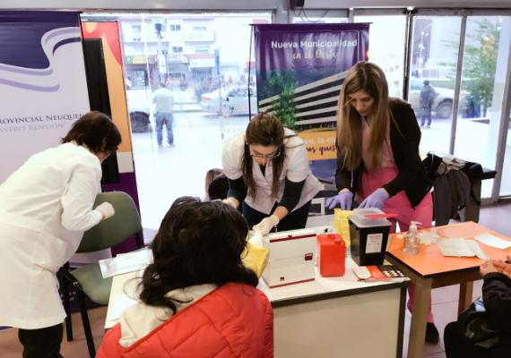
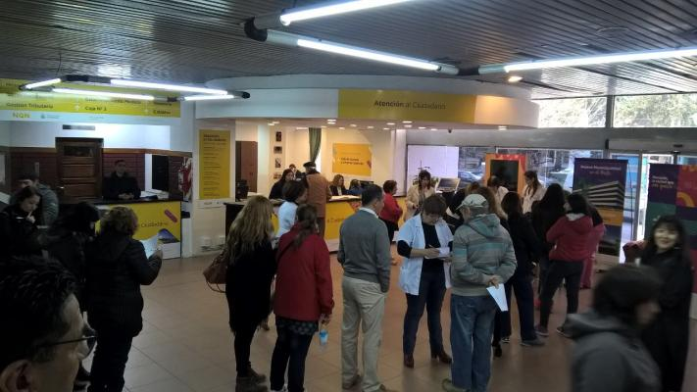
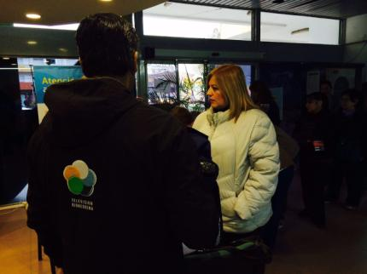

Slide 9
Muchas gracias!!

